Slide 1
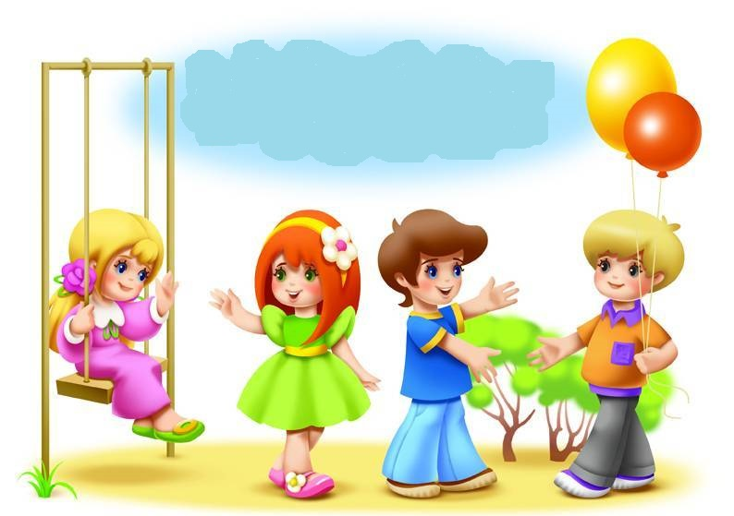
Містечко
вихованих людей
Підготувала: Тетяна Ткач

Slide 2
“ - Любі діти!Сьогодні ми відправимось до Містечка вихованих людей. Шлях до цього містечка буде нелегким. Його треба подолати і підтримати один одного. Сподіваюся, ви зможете отримати ключ від країни Доброти та Ввічливості і потрапити до Містечка вихованих людей.
А допоможуть вам у цьому Старий Цвіркун, Мальвіна та веселий Буратіно. Вони навчать вас бути ввічливими, краще розуміти один одного, бути веселими, добрими, запобігати непорозуміння.
Бажаю вам успіхів!”

Slide 3
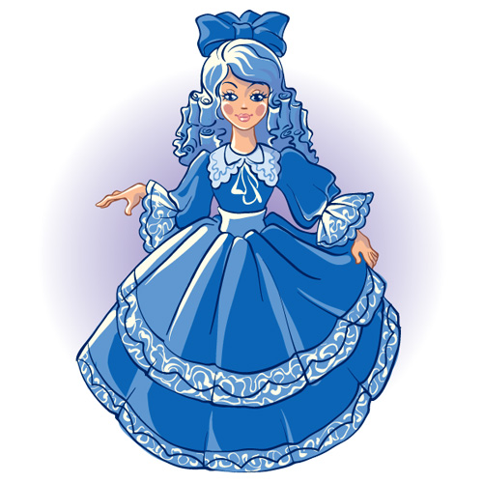
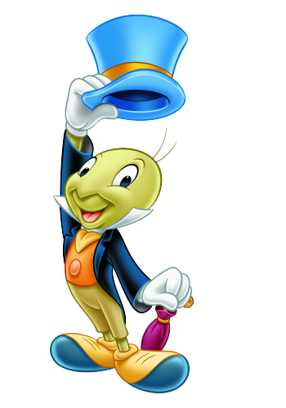
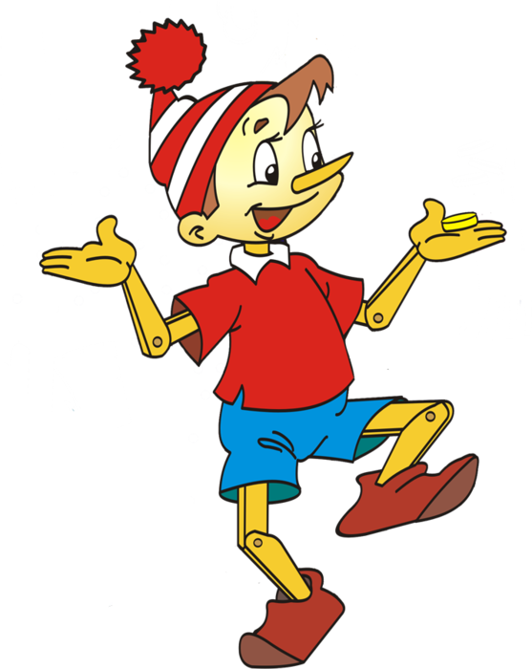
ВІТАННЯ
РУКУ ДРУГУ ПРОСТЯГНИ,
ПОЦІЛУНОК ВСІМ ПОШЛИ.
ДОБРИЙ РАНОК!
ДОБРИЙ ДЕНЬ!
РАНКОВУ ЗУСТРІЧ РОЗПОЧНЕМ!

Slide 4
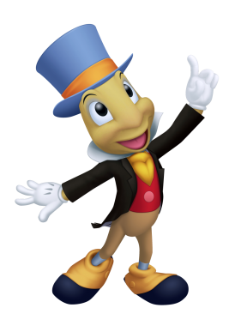
ДОШКА ОГОЛОШЕНЬ
НОВИНА ДНЯ
Сьогодні ми помандруємо в цікаву подорож. Погостюємо в Країні Доброти, відвідаємо Королівство Ввічливості. Поговоримо про культуру поведінки, етикет. Будемо демонструвати свою миролюбність, уважність, люб’язність.
І почнемо ми з посмішки!

Slide 5
Діти, взявшись за руки, ходять по колу, разом декламують вірш.
Усміхнемось всім навколо:
Небу, сонцю, квітам, людям
І побачимо одразу –
День для нас привітним буде.

Slide 6
Ввічливий – “той, хто дивиться у вічі”. Очі – дзеркало душі. Отже, спілкуючись, співбесідники дивляться у вічі один одному, демонструючи свою миролюбність, уважність, люб’язність.
Здрастуйте!
Добрий
день.
Вечір
добрий!
Доброго ранку!
Привіт.
Доброго здоров’я!
Моє шанування.
Радий Вас бачити!

Slide 8
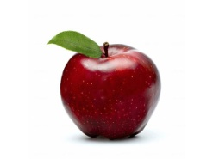
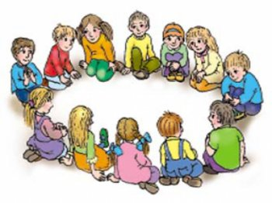
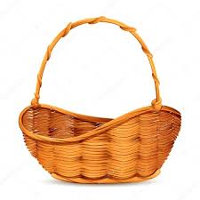
ІГРОВИЙ ТРЕНІНГ “ВВІЧЛИВЕ СЛОВО”
Діти сидять у колі друзів. Посередині стоїть кошик з яблуками.
Діти, по черзі підходьте до кошика, беріть два яблука (зелений і червоний), кажіть ввічливе слово або слова подяки і сідайте на місце.

Slide 9
ГРА «ЯБЛУКА ВВІЧЛИВОСТІ»
Якщо правильно – зелене яблуко,
не правильно – червоне яблуко.
Дівчинка сказала бібліотекарю: «Я трохи порвала цю книжку, підклейте її самі»
Дайте мені ковбасу, - звертається хлопчик у магазині до продавця.
- Люба бабуся! Я із задоволенням тобі допоможу.
Покличте до телефону Оксану.
Вибачте, будь ласка, я штовхнула вас ненавмисно, - каже дівчина в магазині.

Slide 10
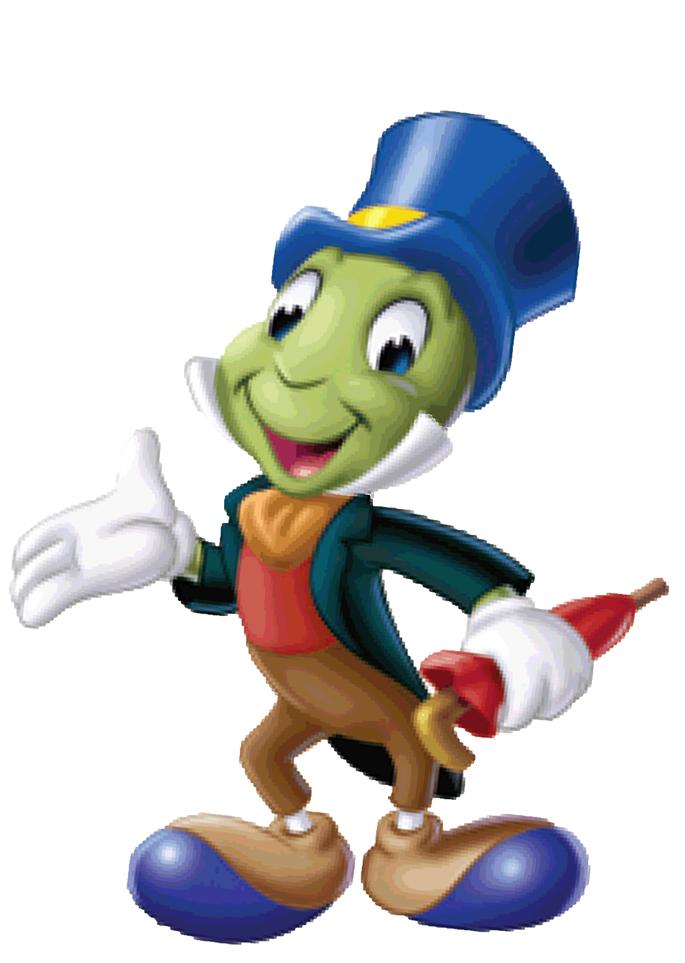
(Діти у конверті отримують завдання - із слів скласти прислів’я та приказки)
Діти, розсипалися перлини народної мудрості, вам треба буде їх скласти.
Тяжко тому жити,
хто не хоче робити.
Як ви розумієте прочитане?
Що хата має,
тим і приймає.
Як ви розумієте прочитане?

Slide 11
ГРА «ВВІЧЛИВО ЧИ НЕВВІЧЛИВО»
Цікаво!
Чи можете ви визначити ввічливі вчинки? Пограємо?
Прибери мерщій в кімнаті
Й чистим, вмитим за сніданком.
Привітайся до матусі:
- Рідна, з добрим ранком! ….
Галасуй, пищи, гукай,
коли хтось відпочиває….
Потім радісним, привітним
Поспішай до трав, до квітів.
А щоб день пройшов не марно -
З усіма поводься гарно! ….
Друг в біді не лишить,
щирим словом втішить -
От такий він незрадливий,
справжній друг….
Без запрошення йди в гості.
Не вітайся там ні з ким.
І нізащо слів «Будь ласка» і
«Пробачте» не кажи….
Як побачиш свого друга у шкільній їдальні.
Кричи, ніби в лісі, слова привітальні….

Slide 12
ПРАВИЛО
Не перебивай того, хто говорить.

Slide 14
РАЗОМ ПІСНЮ ЗАСПІВАЄМО!

